Slide 1
Jirka Pospíšil, KC NADĚJE Bučovice, 4.11.2018

Slide 2
Vyhlížím církev, která vezme vážně Boží povolání – bude tou, jakou ji chce Bůh mít!!!
Jirka Pospíšil, KC NADĚJE Bučovice, 4.11.2018

Slide 3
Nechej se proměnit... Nasazení pro věc
Jirka Pospíšil, KC NADĚJE Bučovice, 4.11.2018

Slide 4
Jirka Pospíšil, KC NADĚJE Bučovice, 8.10.2017

Slide 5
Nechej se proměnit... NASAZENÍ PRO VĚC!
Hodnota:
Budujeme jak nejlépe umíme
Jirka Pospíšil, KC NADĚJE Bučovice, 4.11.2018

Slide 6
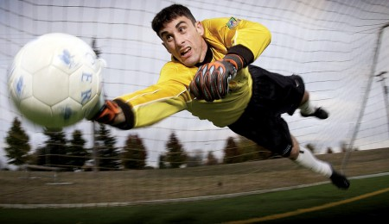

Slide 7
Nechej se proměnit... NASAZENÍ PRO VĚC!
sen
Př. já, Barbora, Martina
2největší horlivci v Bibli
CO JE PRAVVÁ HORLIVOST ???
Jirka Pospíšil, KC NADĚJE Bučovice, 4.11.2018

Slide 8
Nechej se proměnit... NASAZENÍ PRO VĚC!
Jan 2:13 Blížily se židovské Velikonoce, a tak se Ježíš vydal na cestu do Jeruzaléma. 14 V chrámu nalezl prodavače volů, ovcí a holubic a směnárníky sedící za stoly. 15 Tehdy si z provazů upletl bič a všechny z chrámu vyhnal i s ovcemi a voly. Směnárníkům rozházel peníze a zpřevracel stoly 16 a prodavačům holubic řekl: "Odneste to odsud! Nedělejte z domu mého Otce tržiště!" 17 (Jeho učedníci si tehdy vzpomněli, že je psáno: "Horlivost pro tvůj dům mě pohltí.")
Jirka Pospíšil, KC NADĚJE Bučovice, 4.11.2018

Slide 9
Nechej se proměnit... NASAZENÍ PRO VĚC!
Chceš-li být správně horlivý/á, nasazen/á pro správnou věc – hlídej si:
MOTIVY
PENÍZE
DŮRAZ NA POHODLÍ
4. NA TRADIČNOST
Jirka Pospíšil, KC NADĚJE Bučovice, 4.11.2018

Slide 10
Nechej se proměnit... NASAZENÍ PRO VĚC!
APLIKACE
Horlit x nehorlit
Hlídej si motivy
Odolávej tradici
Zaměř život na Ježíše
Jirka Pospíšil, KC NADĚJE Bučovice, 4.11.2018

Slide 11
Nechej se proměnit... NASAZENÍ PRO VĚC!
SEN
jak by vypadala církev, kdyby lidi byli zapáleni, nasazeni pro evangelium
kolik jiných vedlejších směrů máme
kolik věnujeme času tomu nejdůležitějšímu – nesení evangelia na úkor našeho pohodlí či naší zábavy ???
Kolik věnuješ času rodině, na úkor svého pohodlí
Kolik věnuješ času pro své budování na úkor lenosti
Jirka Pospíšil, KC NADĚJE Bučovice, 4.11.2018

Slide 12
Nechej se proměnit... NASAZENÍ PRO VĚC!
VÝZVA
Jirka Pospíšil, KC NADĚJE Bučovice, 4.11.2018

Slide 13
Jirka Pospíšil, KC NADĚJE Bučovice, 8.10.2017

